Slide 1

Zložky štátnej moci

Slide 2
Štátna moc je deliteľná tromi
Štát uskutočňuje rozsiahlu činnosť
Aby nebola štátna moc zneužitá, nesmie
byť sústredená v rukách jedného človeka
Z toho dôvodu sa moc v štáte delí na tri od seba nezávislé zložky
zákonodarná
Výkonná
Súdna
Parlament
Vláda
Prezident
Súdy
Jednotlivé zložky moci v štáte sa navzájom kontrolujú a dopĺňajú
Notes:
Zákonodarnú moc v štáte reprezentuje:
Parlament
Vláda
Prezident
Vojsko
Moc v štáte sa člení na:
zákonodarnú, výkonnú a súdnu
Právnu, sociálnu a bezpečnostnú
Ekologickú, ekonomickú a výkonnú
Súdnu, bezpečnostnú a sociálnu

Slide 3
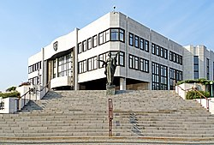
Je tvorená štátnymi orgánmi,
ktoré vytvárajú pravidlá, ktorými
sa riadi spoločnosť
Zákonodarná moc
Parlament Slovenskej republiky (národná rada Slovenskej republiky)
Prijímať a meniť ústavu
prijímať a meniť zákony
schvaľovať štátny rozpočet
posudzovať činnosť vlády
Je jednokomorový a plní si svoje úlohy:
Poslancov v parlamente je 150 a
sú volení na 4 roky
Koalícia = tí čo vládnu
Opozícia = kontrolujú koalíciu ako vládne
Národná rada Slovenskej republiky
Notes:
Koľko poslancov tvorí NRSR?
150
155
160
165

Slide 4
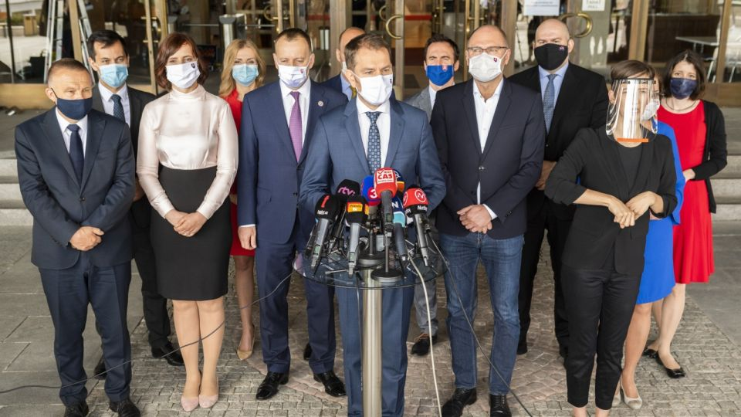
vláda
Tvorí ju:
vláda
prezident
vysoké štátne úrady
Výkonná moc
Uvádza do života spoločnosti zákony
Vláda
Tvoria ju ministri na čele s premiérom
vydávať vládne nariadenia na realizáciu zákonov
Predložiť parlamentu programové vyhlásenie a návrh
štátneho rozpočtu
pripravovať návrhy zákonov do parlamentu
dojednávať a pripravovať medzinárodné zmluvy
Úlohy vlády:
Vláda zodpovedá za vykonávanie vnútornej a zahraničnej politiky
Notes:
Ministri na čele s premiérom tvoria:
Vládu
Parlament
Súdnu moc
Zákonodarnú moc

Slide 5
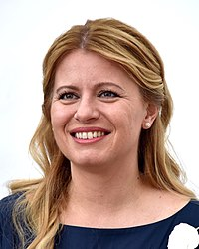
Zastupuje štát
navonok
Prezident Slovenskej republiky
Je hlavným veliteľom
ozbrojených síl
Slovenskej republiky
Patrí k výkonnej zložke moci
Občanmi
Prezident môže byť zvolený vo voľbách
Parlamentom
Úlohy prezidenta:
-Vyhlasovanie referenda
Podpisovanie zákonov
Dojednávanie a potvrdzovanie medzinárodných zmlúv
Prijímanie a poverovanie vyslancov
Silný prezident
Z hľadiska výkonu moci
Slabý prezident
Notes:
Na čele ozbrojených síl Slovenskej republiky stojí:
Prezidnet
Vláda
Parlament
Súdy
Prezident patrí k:
Výkonnej zložke moci
Súdnej zložke moci
Zákonodarnej zložke moci
Ochrannej zložke moci
Referendum vyhlasuje:
Prezident
Vláda
Parlament
občania

Slide 6
Súdna moc
patrí nezávislým a nestranným súdom
Osobitné postavenie medzi
súdmi má
Rozhodujú o sporoch medzi
občanmi a trestných veciach
Ústavný súd
Posudzuje, či sú zákony
v súlade s ústavou
Posudzuje, či neboli
porušené ľudské práva

